Slide 1

Anteprima dei risultati 2025

Slide 2









Anche quest’anno il rapporto è frutto del coordinamento tra le 9 associazioni territoriali della Lombardia:
Ancor prima che un’analisi statistica, il rapporto – in questa edizione riferito all’anno 2024 - è uno strumento a beneficio di chi in azienda si occupa di capitale umano che, nell’impostare le politiche di gestione del personale, trova nel documento i necessari fattori di contesto e i benchmark di mercato.
Non è un caso che, in un contesto di particolare difficoltà per le imprese nel reperimento delle risorse più strategiche, la nostra scelta si sia orientata proprio su quegli indicatori che più sono necessari all’azienda per definire le proprie politiche di attraction e retention: dal tasso di turnover volontario al tasso di assenza, dalla diffusione dello smart working all’offerta di welfare aziendale, dalle retribuzioni d’ingresso previste per neolaureati al primo impiego alla dinamica retributiva pianificata per il 2025.

Slide 3
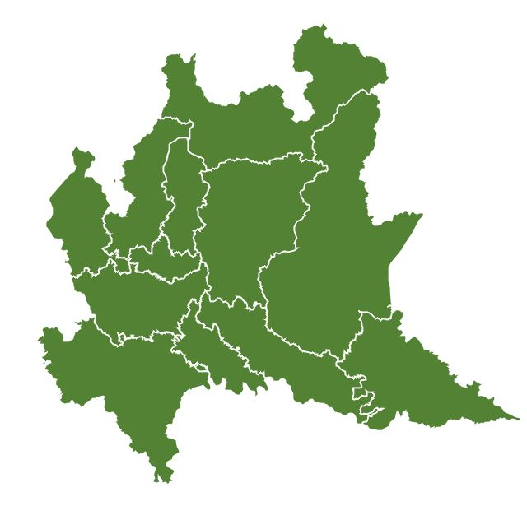
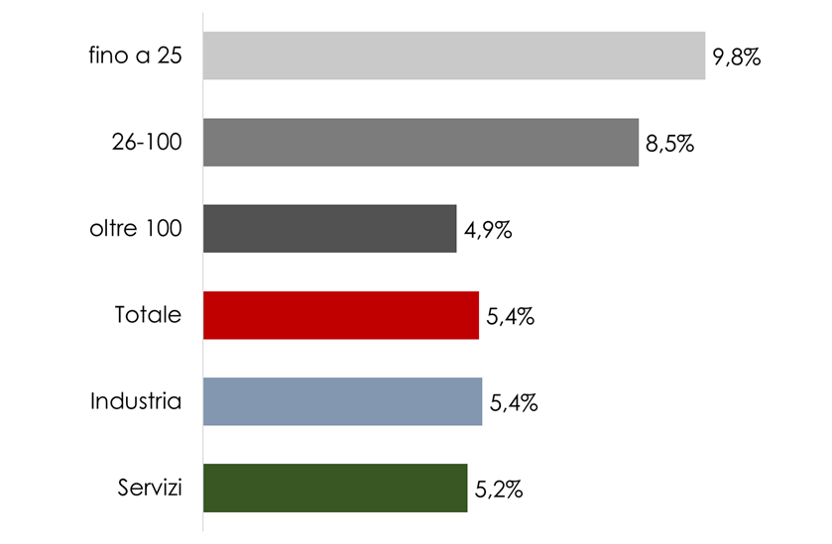
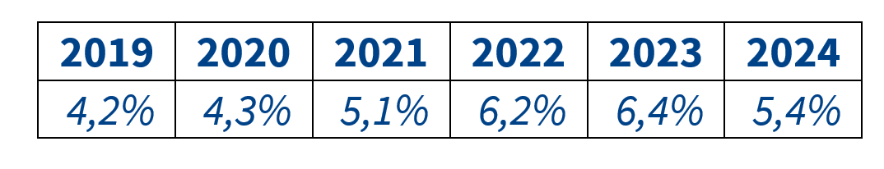
Gli indicatori di feedback organizzativo
Tasso di turnover volontario – Lombardia 2024
(per dimensione e settore)
Il tasso di turnover volontario è calcolato come rapporto tra il numero di lavoratori usciti per dimissioni nel corso dell’anno e il totale di quelli in organico al 31.12 dell’anno precedente.
L’indicatore rappresenta una importante misura delle potenzialità aziendali in termini di retention.
Dalle informazioni raccolte dall’indagine, nel 2024 in Lombardia il flusso dei lavoratori in uscita per dimissioni è pari al 5,4%. Il dato, in diminuzione rispetto al 6,4% del 2023, sembra evidenziare una prima parziale controtendenza del fenomeno.
Incid. % sul totale dell’organico al 31.12.2023

Slide 4
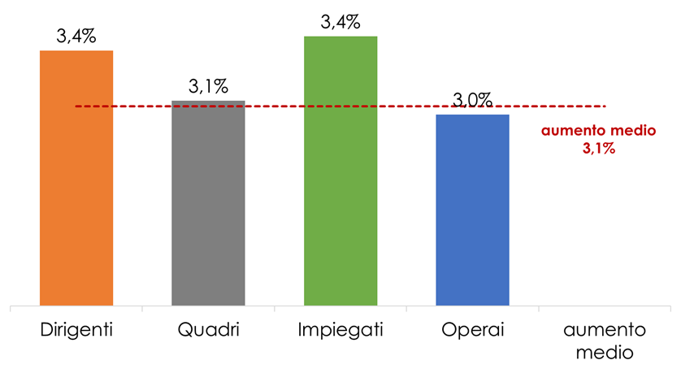
Gli aumenti messi a budget nel 2025
Politiche di merito - 2025, Lombardia
(per qualifica)
Secondo il rapporto di previsione del Centro Studi Confindustria (aprile 2025) «la dinamica delle retribuzioni di fatto pro-capite nell’intera economia italiana ha accelerato al +2,9% nel 2024 (dal +2,1% nel 2023) ed è prevista rafforzarsi ulteriormente nel biennio 2025-2026 (+3,3% medio annuo)».
In linea con questa previsione le imprese lombarde che hanno partecipato all’indagine hanno programmato per il 2025 incrementi retributivi di merito pari a +3,1%, con differenze fra le varie qualifiche contenute tra il +3,0% degli operai e il +3,4% degli impiegati.
3,1%
Incr. % rispetto anno precedente

Slide 5

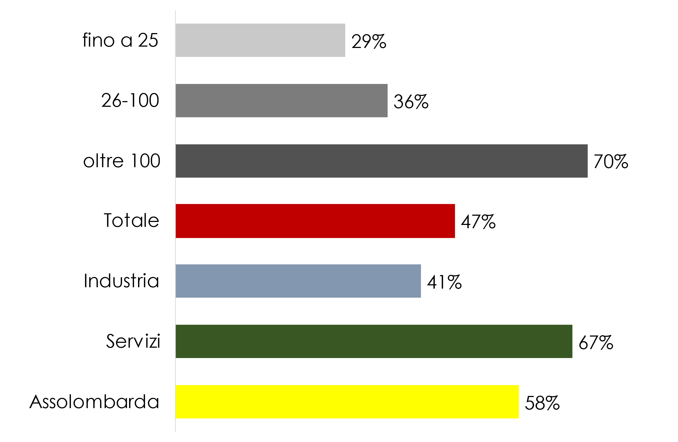
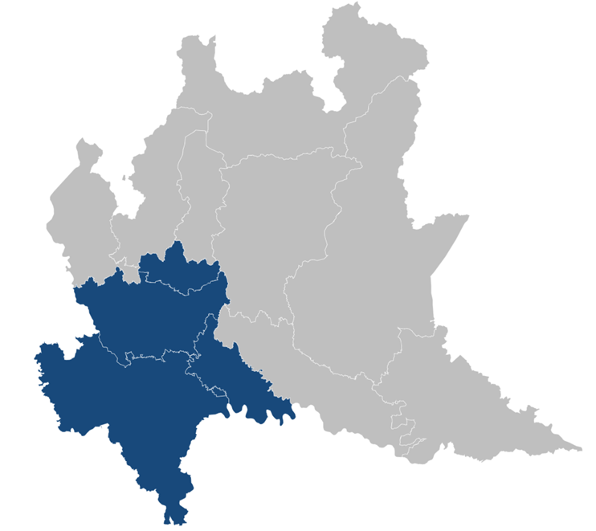
Il lavoro in smart
La possibilità di lavorare da remoto risulta essere una leva di attraction sempre più decisiva per le imprese.
Tra le aziende lombarde partecipanti all’indagine nel 2024 risultano essere quasi la metà (47%) quelle cha hanno introdotto lo smart working. La propensione a concedere tale forma organizzativa risulta correlata alle dimensioni aziendali: dal 29% delle realtà fino a 25 occupati si sale al 36% di quelle con un numero di lavoratori compreso tra le 26 e le 100 unità, fino a raggiungere quasi i tre quarti (70%) nel caso delle aziende maggiori.
E’ nei servizi che il fenomeno è più diffuso: 67%, contro il 41% dell’industria, dove le mansioni sono meno compatibili.
% di aziende che ha introdotto lo smart working …

Slide 6
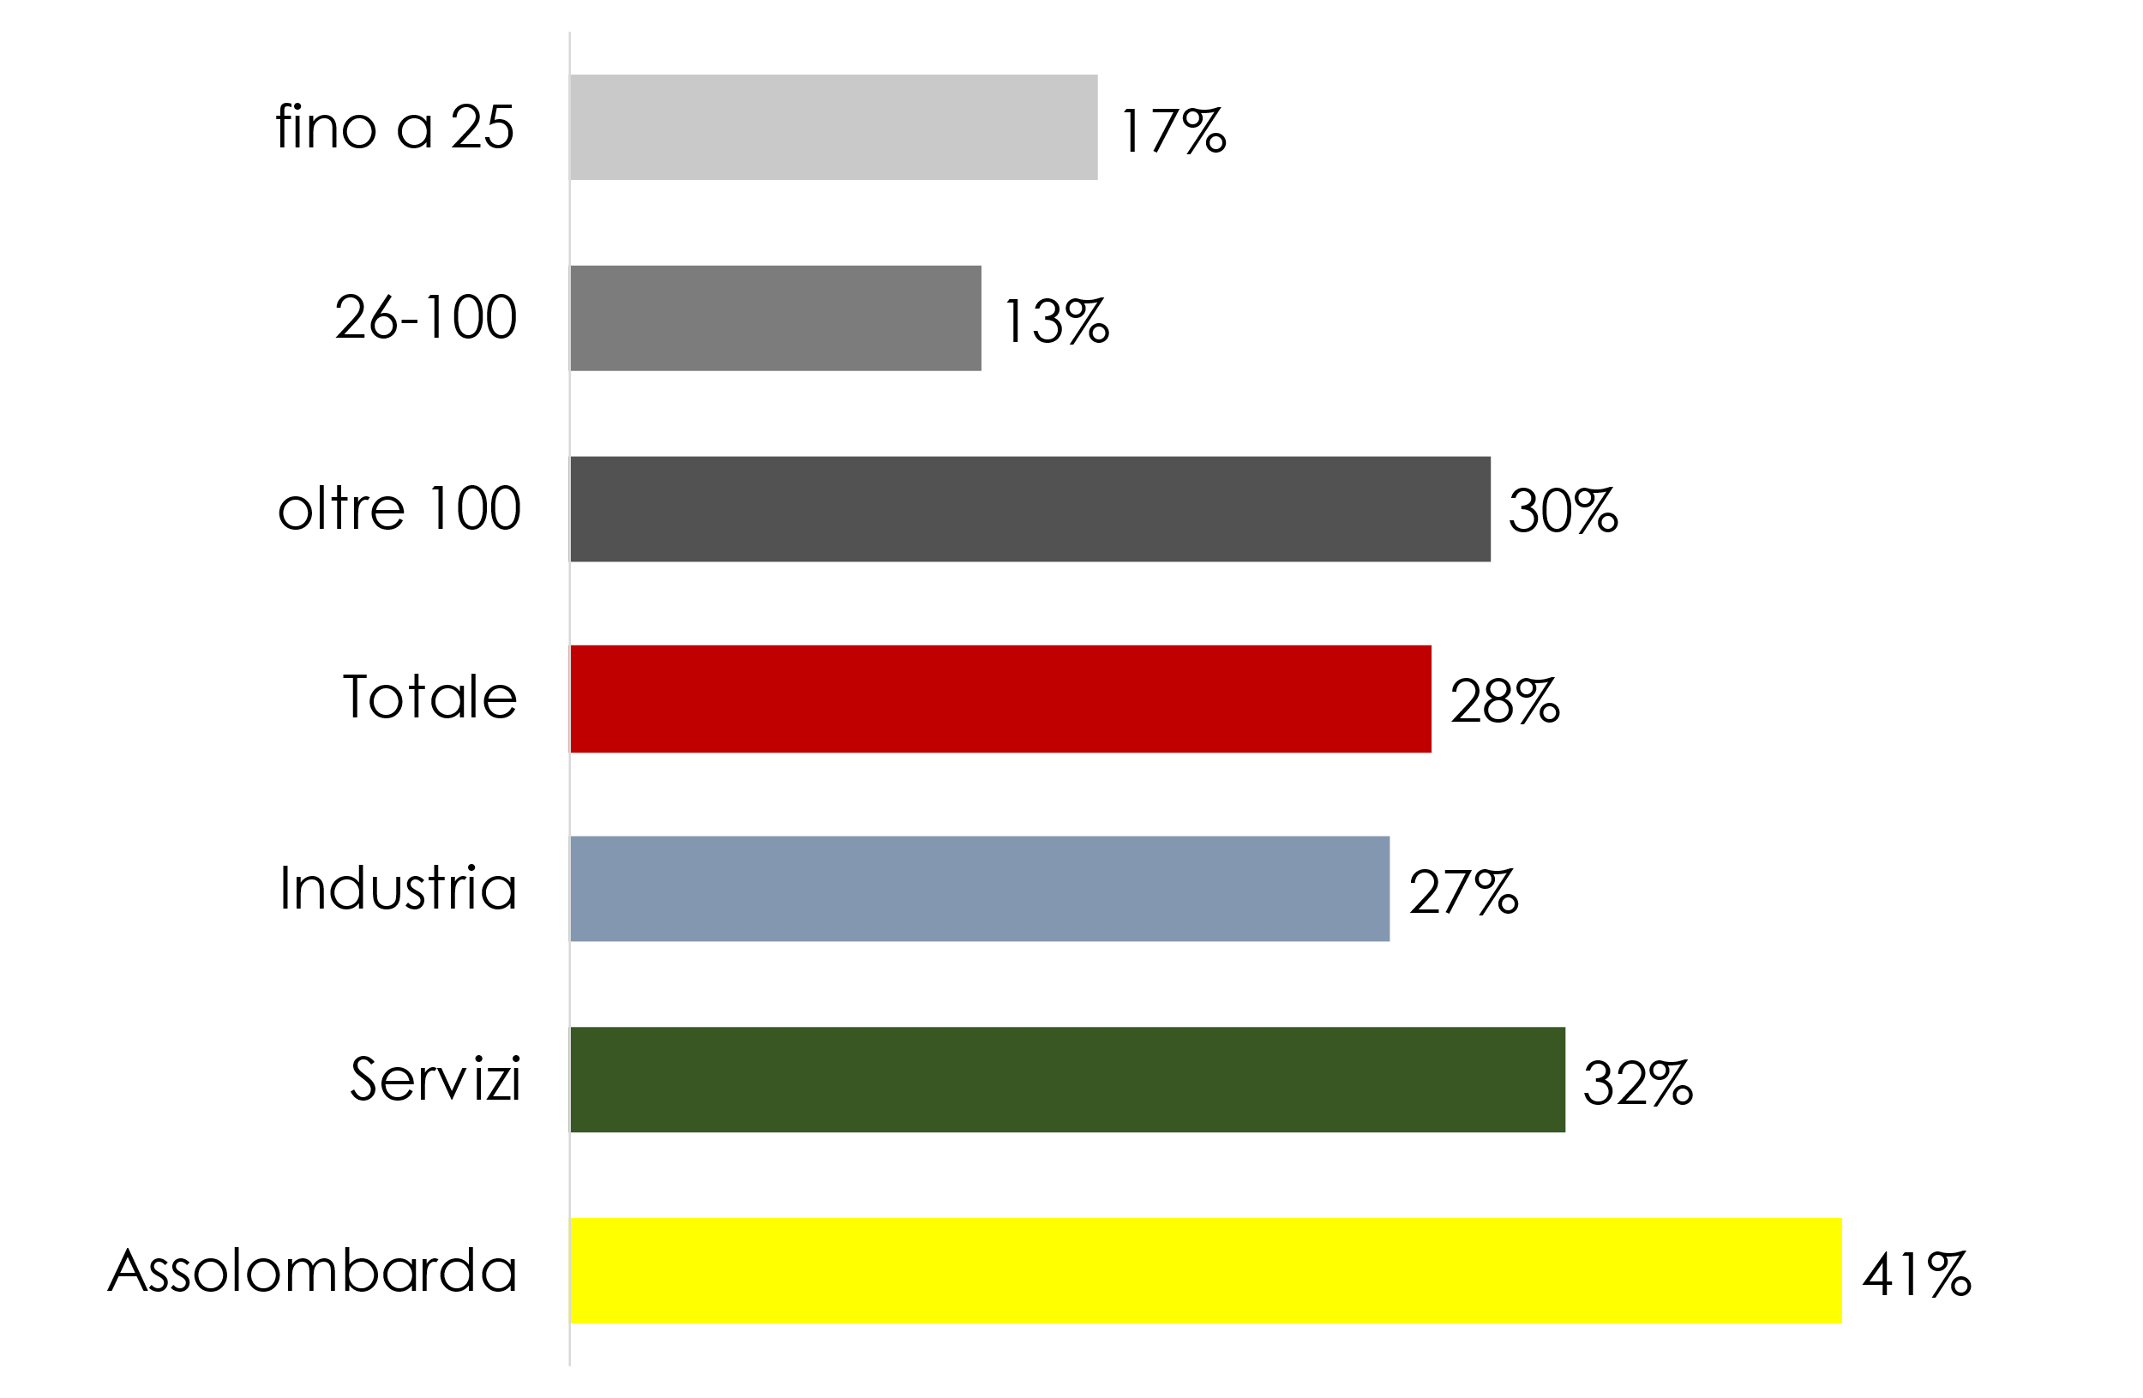

Il lavoro in smart
… e % di lavoratori che ne usufruiscono ^{(*)}
Secondo Eurostat nel 2024 in Italia la percentuale di lavoratori che lavora da remoto è del 10,3%, di cui il 3,7% abitualmente e il 6,6% saltuariamente; la percentuale è in diminuzione rispetto al 12,0% del 2023.
Dai dati raccolti dall’indagine nelle aziende che hanno partecipato la percentuale di smart worker (convenzionalmente calcolata sul totale dei dipendenti, esclusi i dirigenti) in Lombardia si colloca sul 28%, con punte del 30% nelle imprese con più di 100 dipendenti e del 41% nel settore dei servizi.
^{(*)} % calcolata sulla forza lavoro al netto nei dirigenti

Slide 7
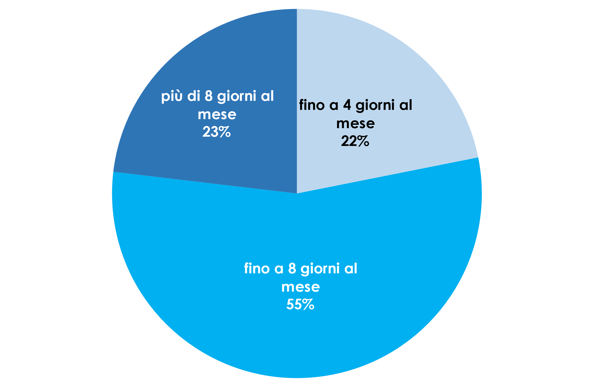
In lavoro in smart
Quanti giorni alla settimana (o al mese) è consentito lo smart working?
Distribuzione % degli smart worker tra le diverse opzioni
Tra gli elementi più rilevanti che le imprese interessate a introdurre lo smart working devono considerare c’è l’equilibrio tra presenza in azienda e lavoro da remoto. Per disporre di un quadro delle scelte più diffuse l’indagine ha raccolto, tra le aziende dove lo smart working è già stato introdotto, informazioni sul numero di giorni consessi, su base settimanale o mensile.
In Lombardia la modalità più frequente (nel 58% delle aziende con smart working) è quella di due giorni alla settimana (o 8 al mese), ma l’opzione di un unico giorno (o 4 al mese) è quasi altrettanto diffusa (53%).
Lavorare da remoto addirittura per più di 8 giorni al mese è un’opzione presente in un consistente numero di imprese (38%).
La grande maggioranza di chi lavora da remoto (55%) usufruisce di 2 giorni a settimana, mentre il rimanente 45% si ripartisce equamente tra «un solo giorno» (23%) e «3 o più giorni» (22%).

Slide 8

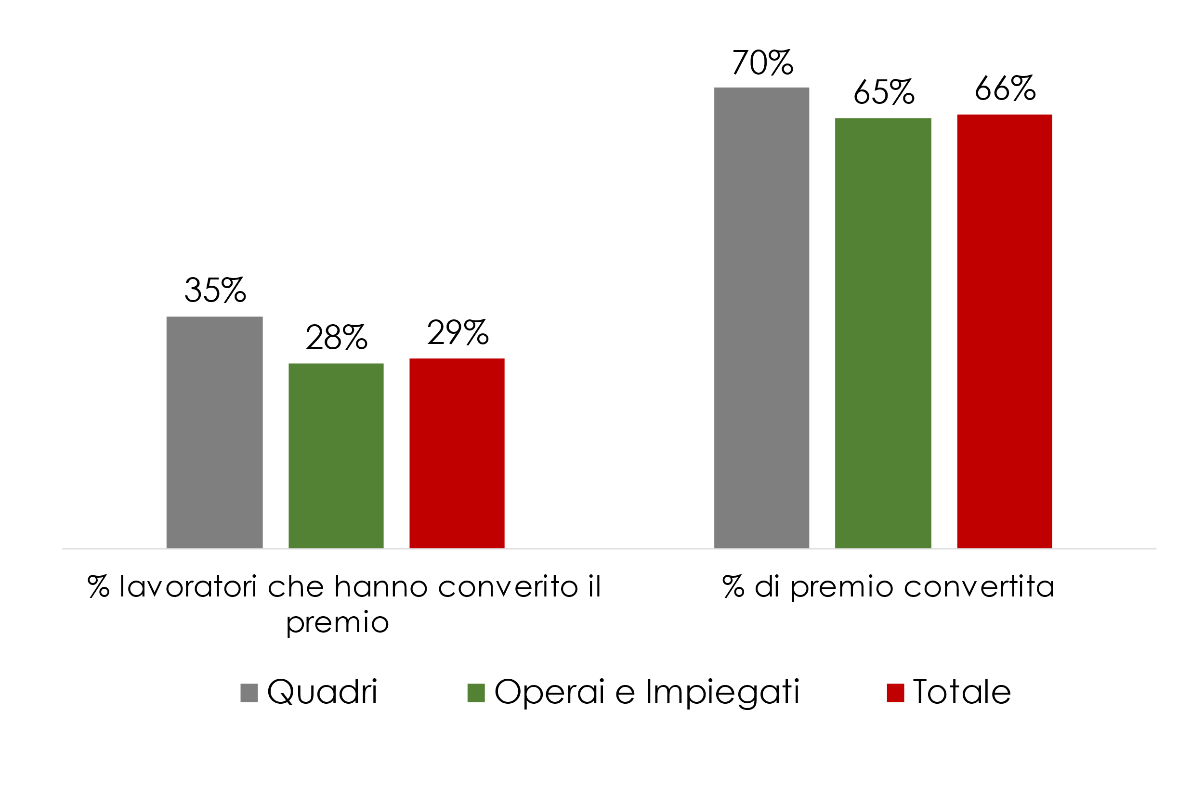
La possibilità di convertire il premio in welfare
Il welfare aziendale è un’altra potenziale leva di attraction.
Nel 2024 il 70% delle aziende lombarde che hanno aderito all’indagine mette dei propri dipendenti questa opportunità e, tra queste, il 41% offre anche la possibilità di convertire in welfare il premio aziendale.
La quota di premio convertita risulta collocarsi intorno al 66% del premio aziendale.
Dai dati raccolti converte il premio il 29% dei dipendenti in organico, con punte del 35% tra i quadri.

Slide 9
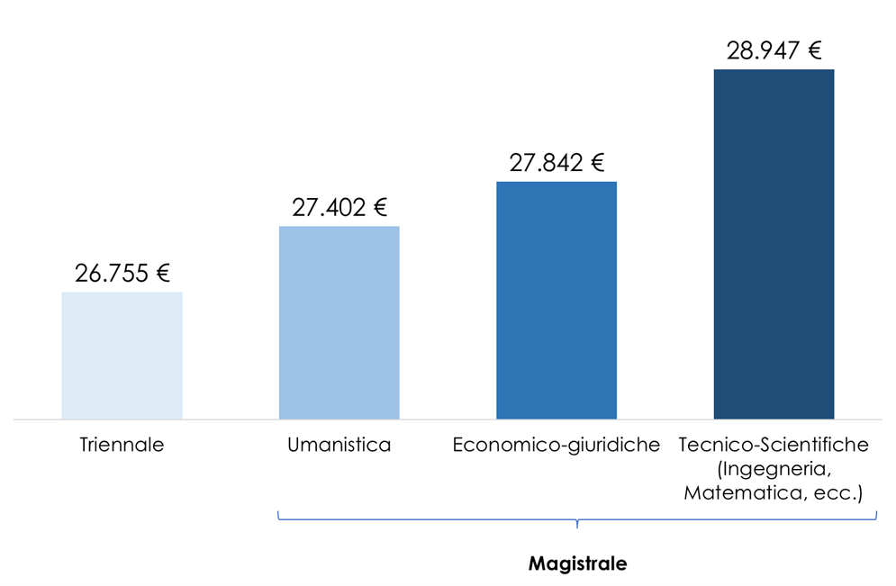
Le condizioni d’ingresso
Il tema delle condizioni economiche riservate ai giovani che entrano nel mondo del lavoro desta grande attenzione mediatica, non sempre con argomentazioni motivate; non c’è però dubbio che la leva retributiva continua a rappresentare uno dei fattori di attraction più efficaci.
Posto che è impossibile generalizzare e che l’offerta economica è funzione delle competenze e delle caratteristiche personali dei candidati, l’indagine raccoglie informazioni generali sui livelli retributivi medi offerti ai giovani che hanno conseguito un titolo di studio universitario e che, privi di esperienza, fanno il loro ingresso in azienda.
Nel 2024 nelle aziende lombarde che hanno partecipato all’indagine sul lavoro la retribuzione d’ingresso varia tra i 26.755€ e i 28.947€ annui lordi, con differenze legate sia al percorso (triennale o magistrale) sia all’indirizzo degli studi.
L’area disciplinare più ricercata e, di conseguenza, meglio remunerata è quella tecnico-scientifica: l’offerta media è di poco inferiore ai 29 mila € lordi annui. Seguono l’indirizzo economico-giuridico (28 mila€) e la formazione di tipo umanistico (27,5 mila€). Più penalizzati i candidati che concludono solo il ciclo triennale di studi universitari, che si fermano sotto la soglia dei 27 mila €.
Retribuzioni d’ingresso neolaureati
Lombardia, 2024
(annuo lordo)

Slide 10
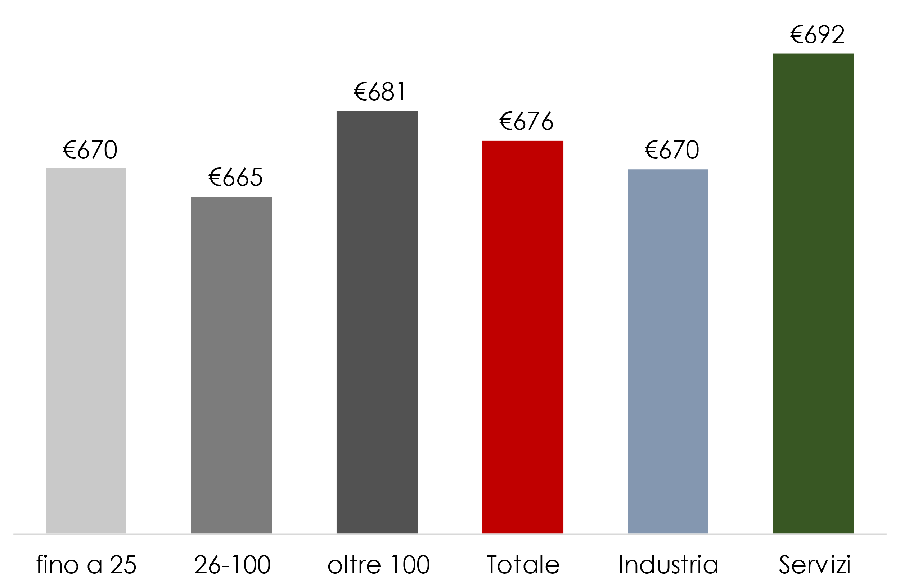
Le condizioni d’ingresso
Il tirocinio è un importante canale di entrata nei giovani nel mondo del lavoro e, nel caso sia di natura extracurricolare, le imprese sono tenute a corrispondere un rimborso.
Data la diffusa richiesta di informazioni sui rimborsi mensili normalmente previsti dalle imprese l’edizione di quest’anno dell’indagine ha introdotto uno specifico approfondimento. Tra le imprese lombarde che hanno partecipato all’indagine e hanno fornito il dato nel 2024 l’importo medio si colloca poco sotto la soglia dei 680€.
La somma sembra tener conto del costo della vita nell’area di attività dell’impresa.
Rimborso medio per tirocini extracurriculari
Lombardia, 2024
(mensile netto)

Slide 11
I numeri per le Risorse Umane, edizione 2025: Focus Intelligenza artificiale
L’edizione 2025 del rapporto “I numeri per le Risorse Umane” approfondisce un tema di grande attualità e interesse per le imprese, ossia le strategie in ambito HR volte a promuovere l’integrazione dell’intelligenza artificiale (IA) nei processi aziendali.
Secondo quanto emerso dall’indagine, ben il 59% delle imprese lombarde ha adottato o sta valutando di adottare strumenti di intelligenza artificiale, con il 12% delle realtà in una fase avanzata di implementazione. Tuttavia, l’introduzione dell’intelligenza artificiale nelle imprese rappresenta una sfida strategica che coinvolge non solo gli aspetti tecnologici, ma anche quelli organizzativi. Lo confermano direttamente le imprese, che indicano come principali difficoltà nell’adozione dell’IA sia la complessità tecnica (37%) sia la carenza di competenze interne (36%).
In questo contesto, dunque, è evidente come le funzioni HR giochino un ruolo cruciale nel guidare il cambiamento, predisponendo azioni mirate per sviluppare il know-how interno, attrarre nuovi talenti e gestire il supporto esterno.
In Lombardia, secondo i dati dall’indagine, più di un’impresa su quattro (27%) si è attivata su questo fronte, seguendo alcune specifiche strategie. In particolare, l’azione in ambito HR promossa più frequentemente è la formazione del personale finalizzata a sviluppare competenze specifiche sull’uso dell’IA, un approccio seguito dal 20% delle imprese intervistate. Segue il ricorso a consulenti o fornitori esterni per l’adozione dell’IA (11%), mentre soltanto il 3% delle imprese dichiara di essersi attivato con la ricerca e l’assunzione di personale con profili tecnici in ambito IA.
La gestione delle risorse umane, inoltre, è anche uno degli ambiti stessi in cui le imprese stanno sperimentando l’applicazione dell’IA: il 24% delle imprese, infatti, segnala di utilizzare questi nuovi strumenti tecnologici in contesti di selezione, formazione o valutazione del personale. Tuttavia, in azienda l’IA è utilizzata soprattutto per l’analisi e la gestione dei dati (50% delle imprese), per l’automazione dei processi produttivi (28%), con finalità di ricerca e sviluppo (28%) e per il supporto ai clienti (24%).
Infine, l’indagine ha raccolto anche la percezione delle imprese riguardo agli effetti – osservati o attesi – che l’adozione dell’IA può avere sulle loro attività. È interessante notare come, sul fronte del capitale umano, l’IA sia percepita come una tecnologia più incline a stimolare innovazione e creatività piuttosto che a favorire la riduzione del personale.

Slide 12
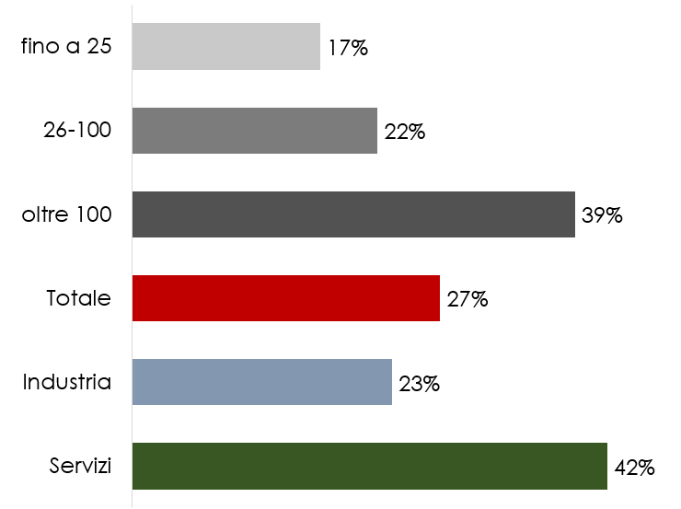
L’IA in azienda: quale ruolo per l’HR?
Imprese lombarde che si stanno dotando di competenze interne per l’IA
L’indagine quest’anno ha monitorato le modalità di introduzione delle competenze sull’intelligenza artificiale in azienda.
Le imprese lombarde che dichiarano di aver fatto passi in questa direzione sono il 27% di quelle che hanno risposto, con percentuali più elevate nel settore dei servizi e al crescere delle dimensioni aziendali. Diverse sono le modalità prescelte: il 20% ha deciso di formare il personale in forza, un altro 11% di affidarsi a consulenti e fornitori esterni, mentre solo il 3% sta ricercando e assumendo personale che già possiede competenze sull’IA.

